Slide 1
BytePS: A Unified Architecture for Accelerating Distributed DNN Tranining in Heterogeneous GPU/CPU Clusters
Zhibing Liu
Jan. 22nd, 2021
* The slides are modified from the open presentation Yimin Jiang made on OSDI 20.

Slide 2
Outline
Background and Motivation
Design and Implementation
Evaluation

Slide 3
Outline
Background and Motivation
Design and Implementation
Evaluation

Slide 4
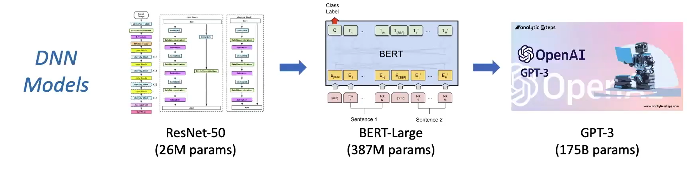
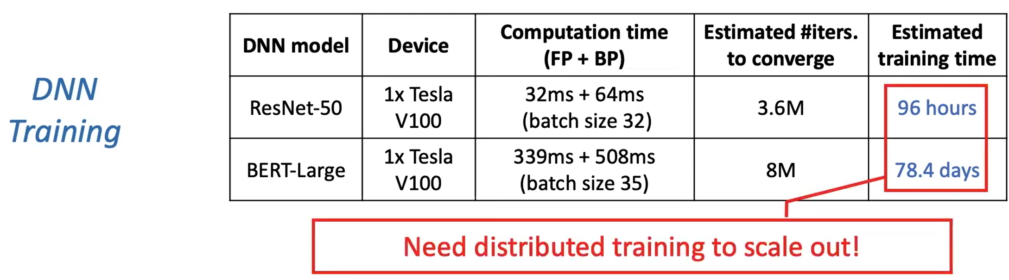
Deep Neural Network (DNN)

Slide 5
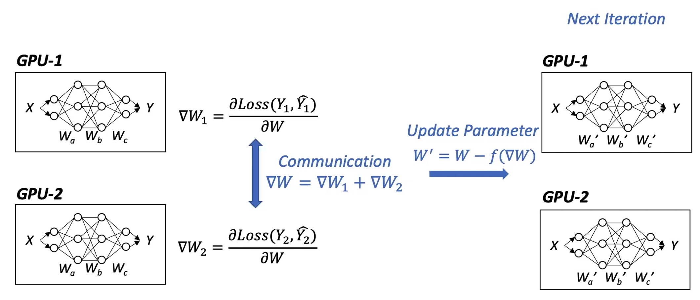
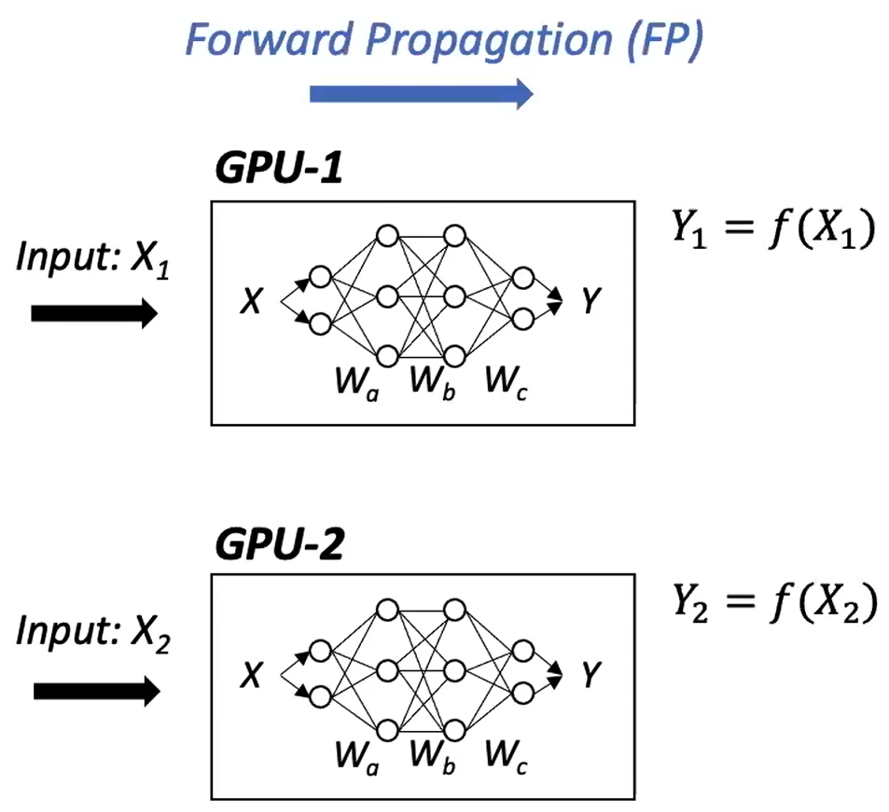
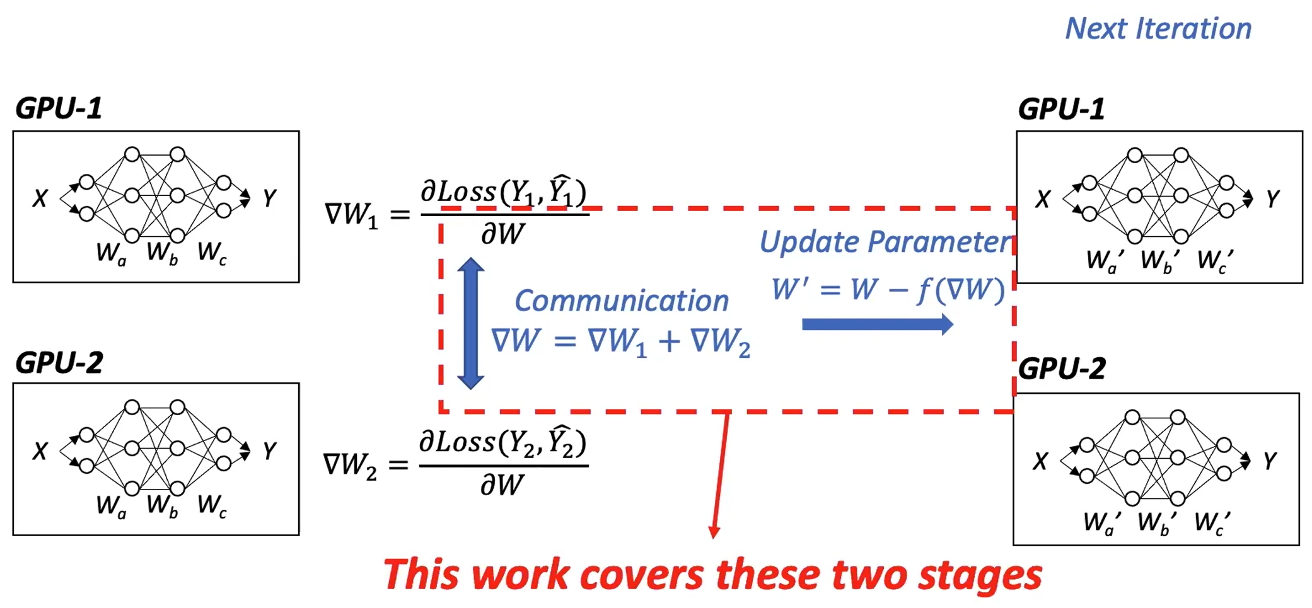
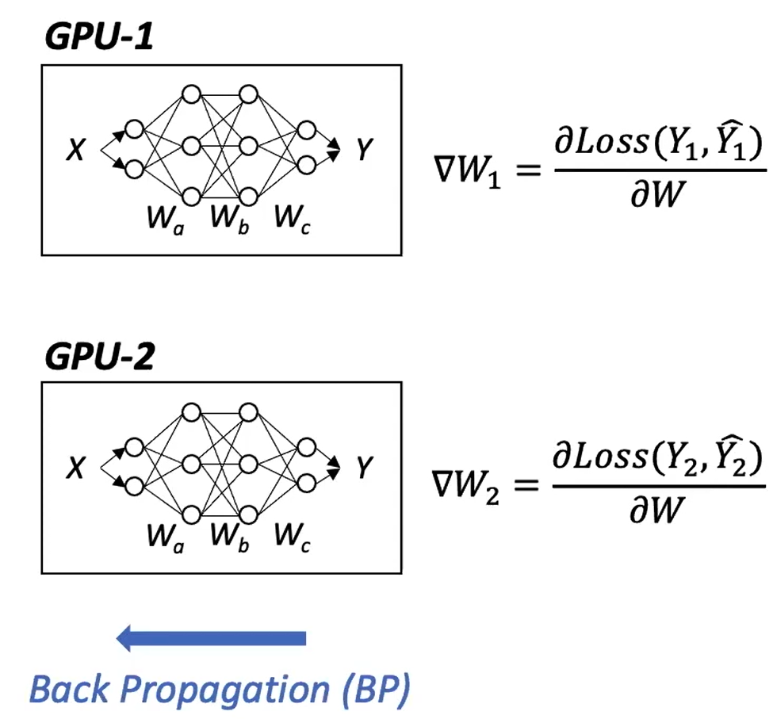
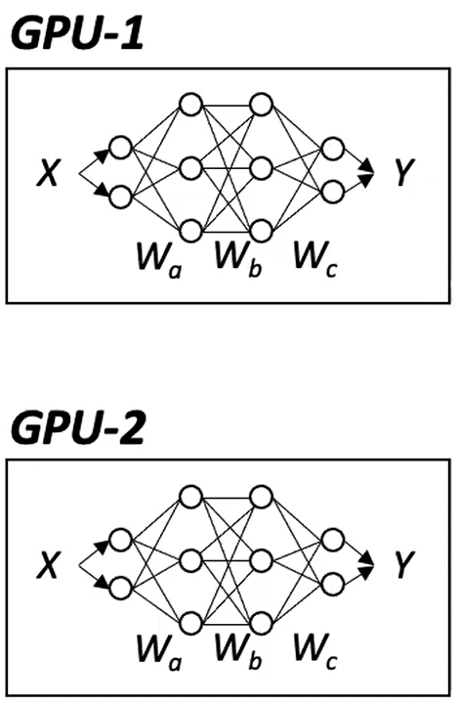
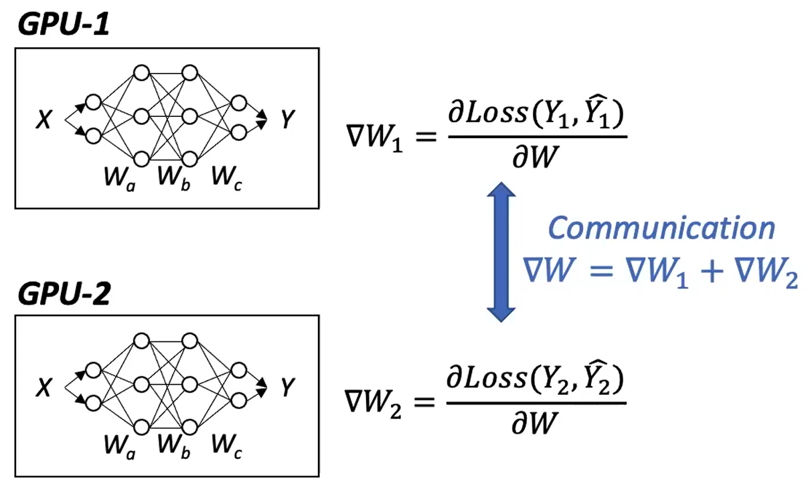
Data-parallel DNN Training

Slide 6
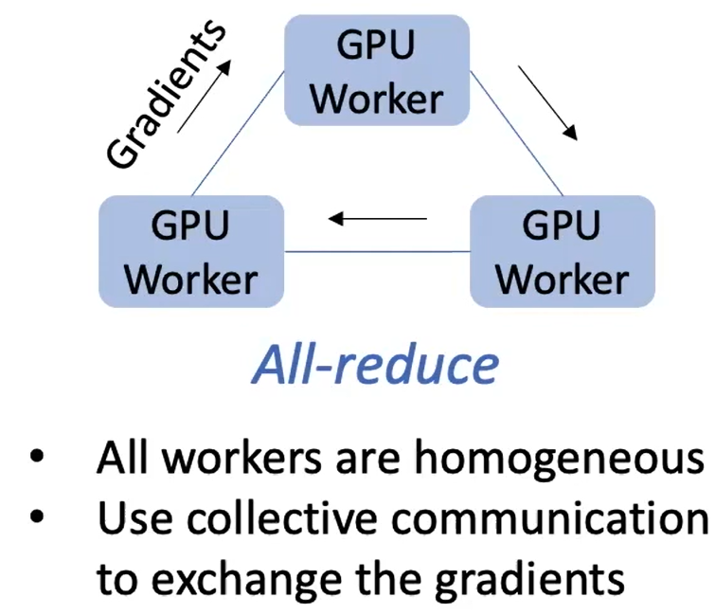
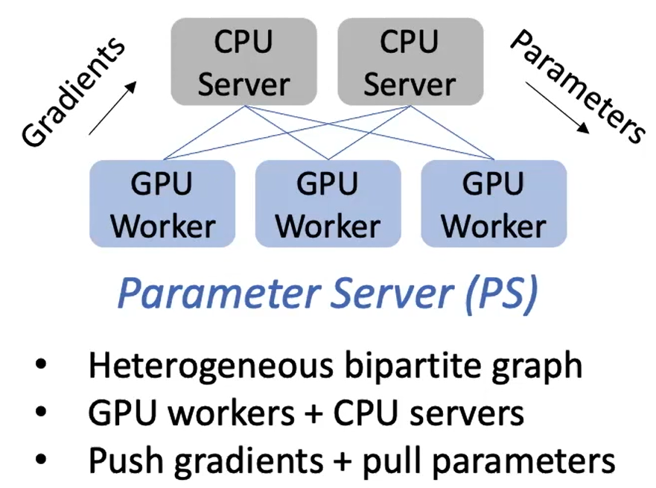
All-reduce and PS

Slide 7
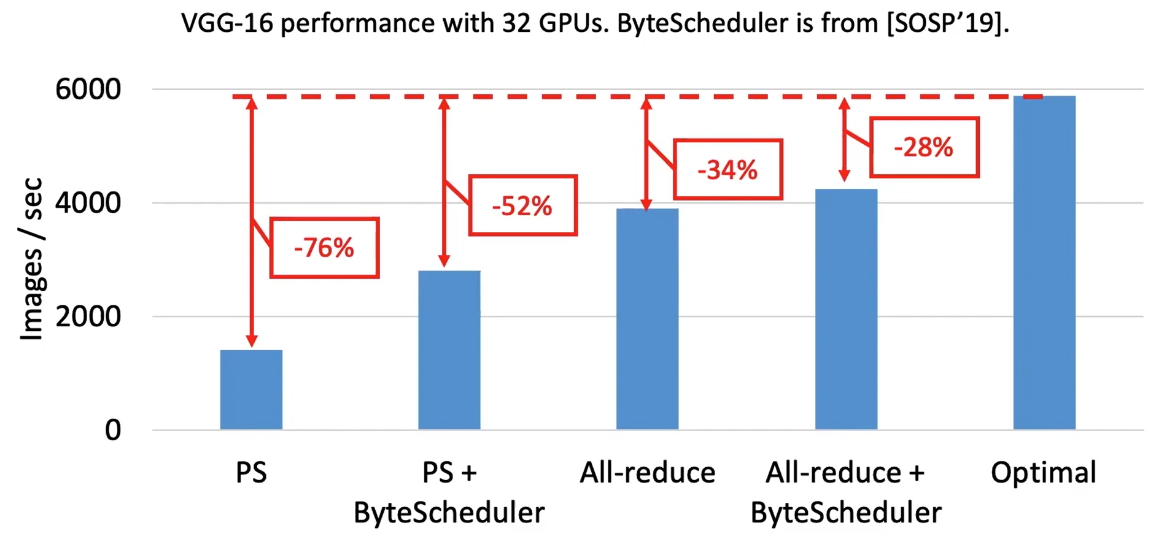

Existing Solutions Are Insufficient

Slide 8
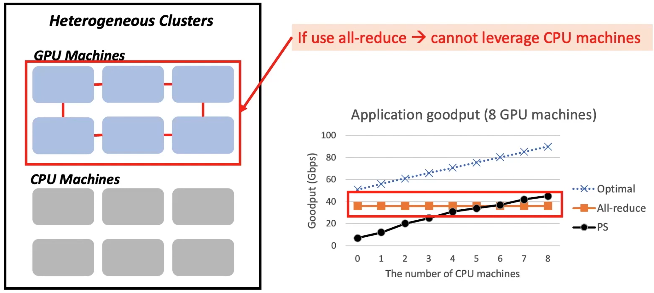
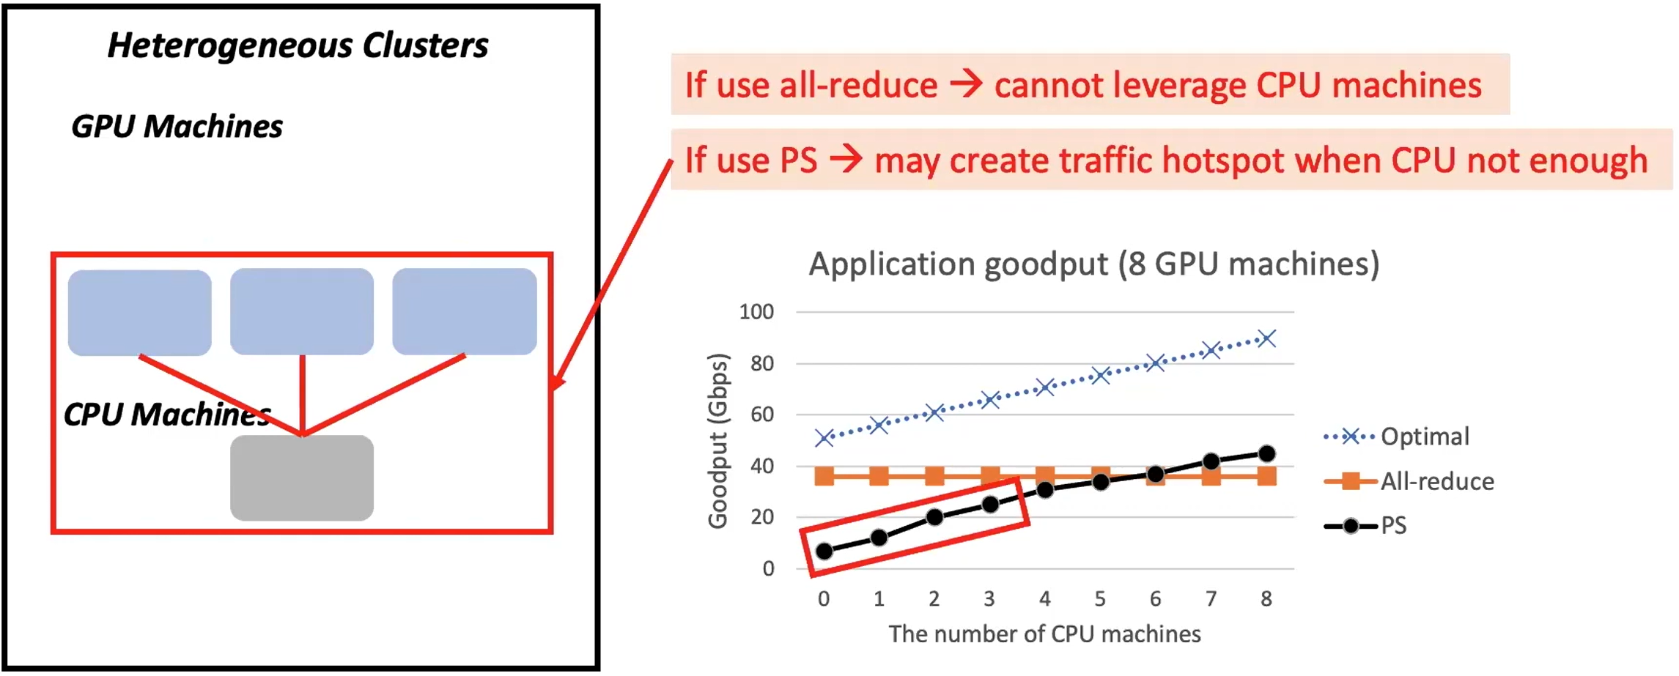
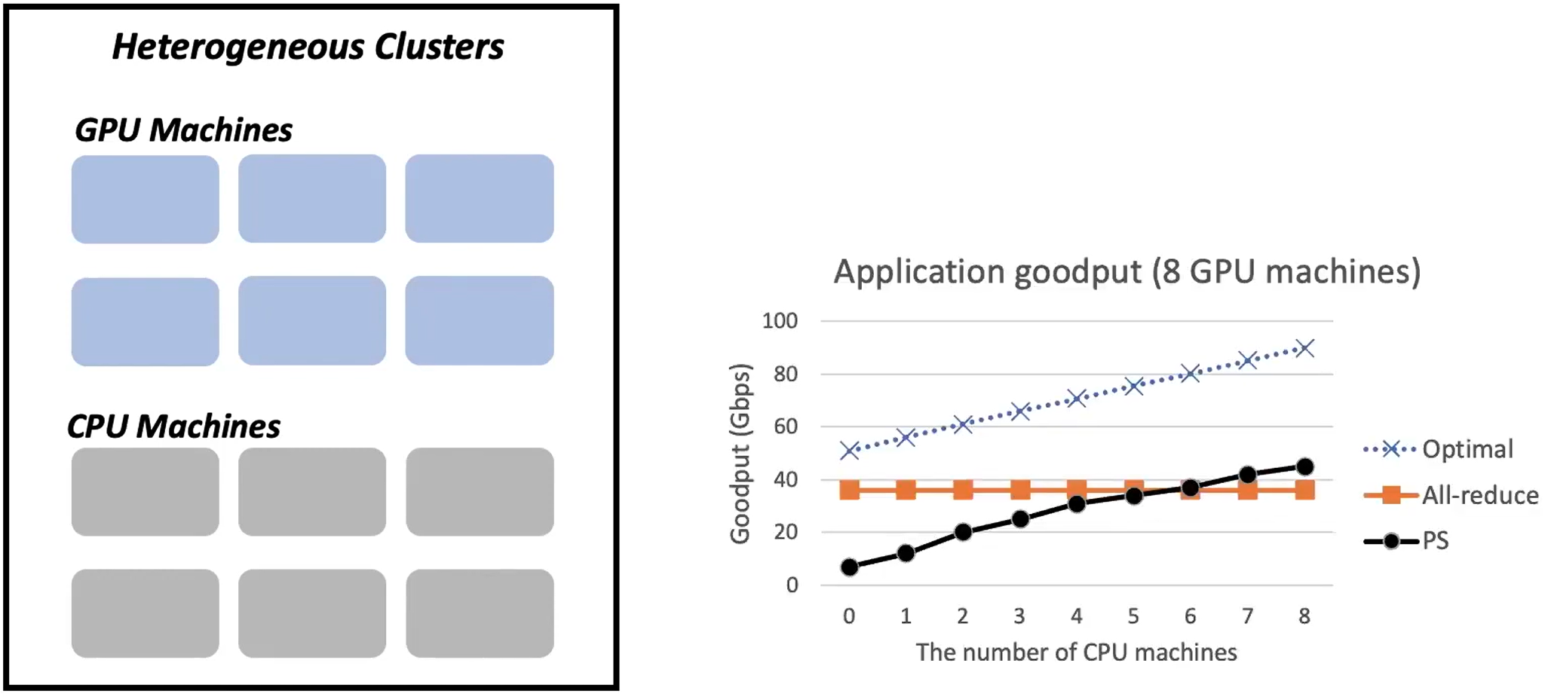
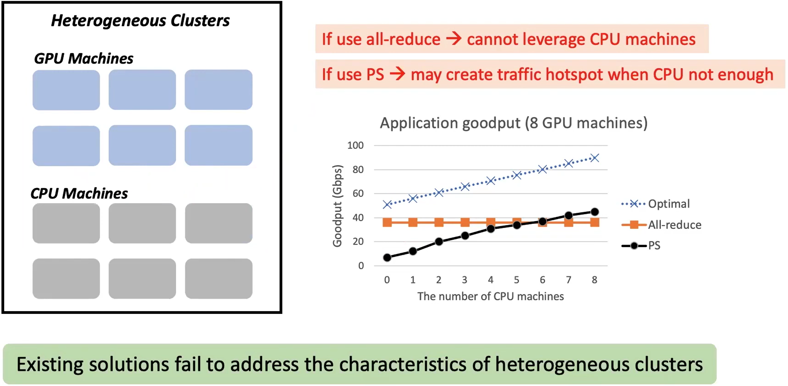
P1: Sub-optimal Inter-machine Communication

Slide 9
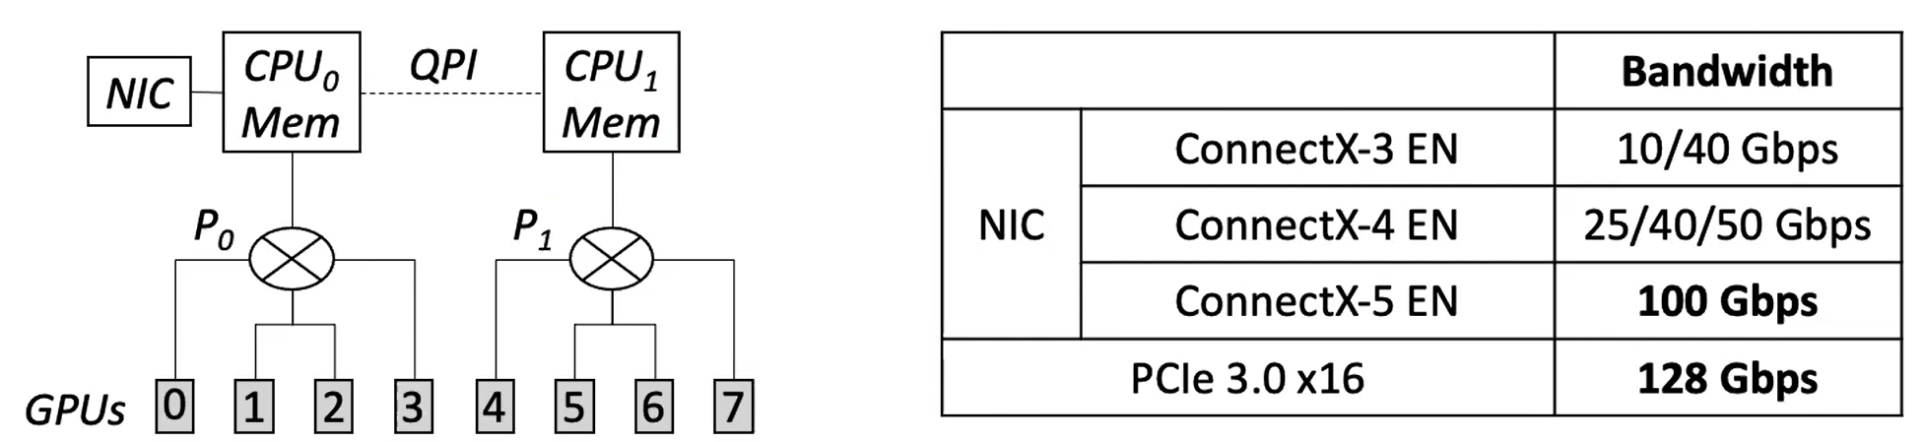
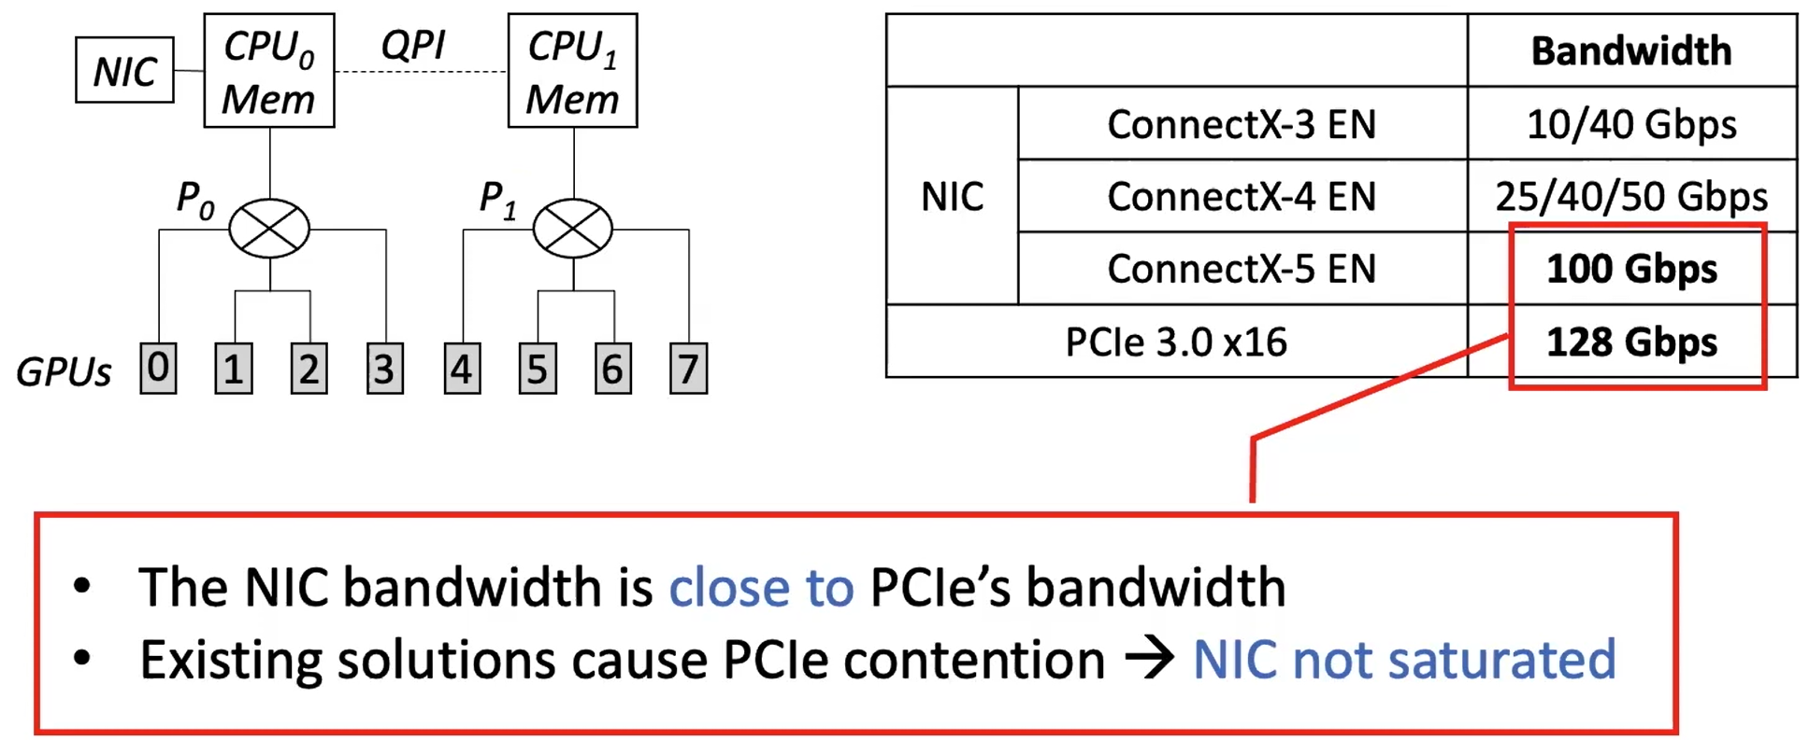
P2: Sub-optimal Intra-machine Communication
PCIE based topology

Slide 10
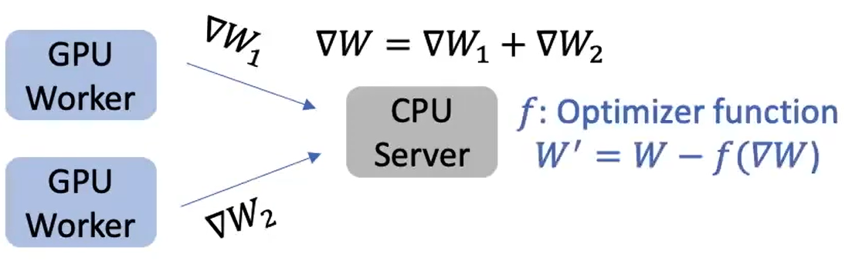
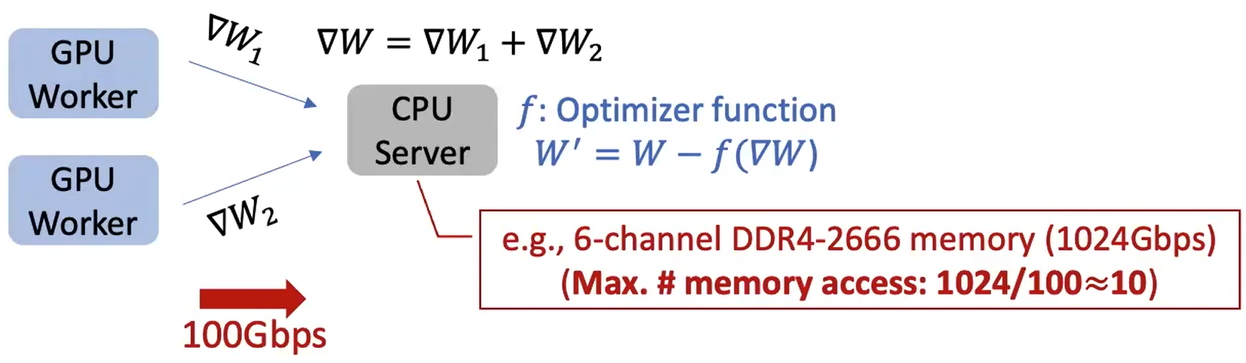
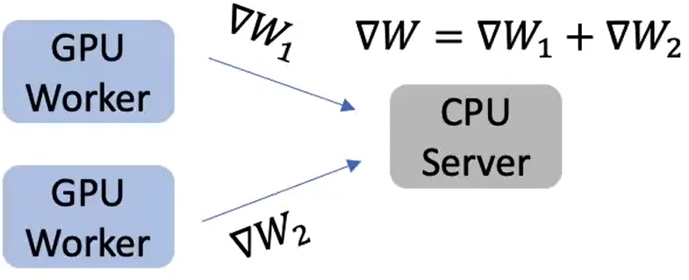
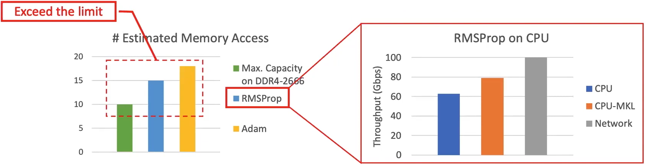
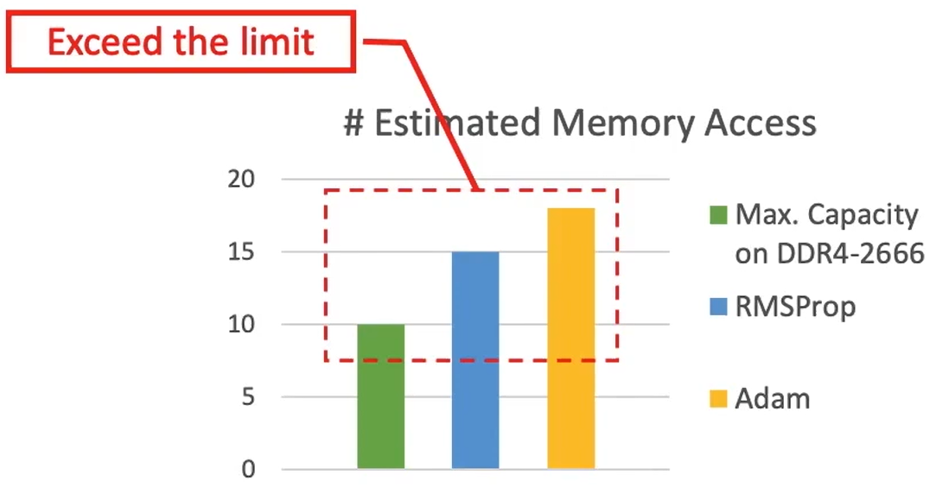
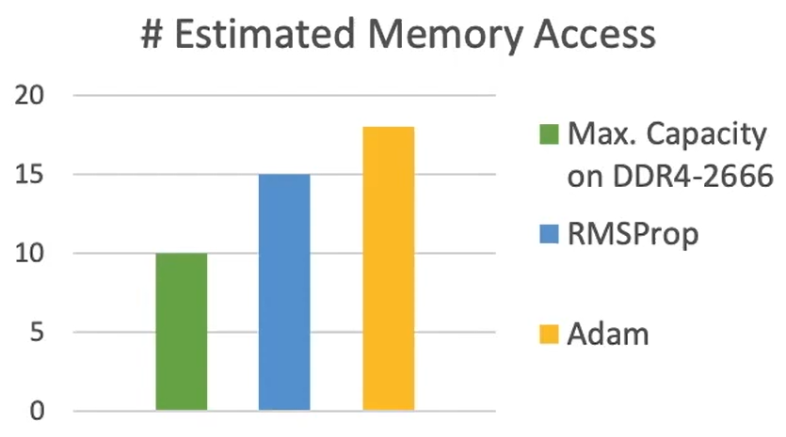
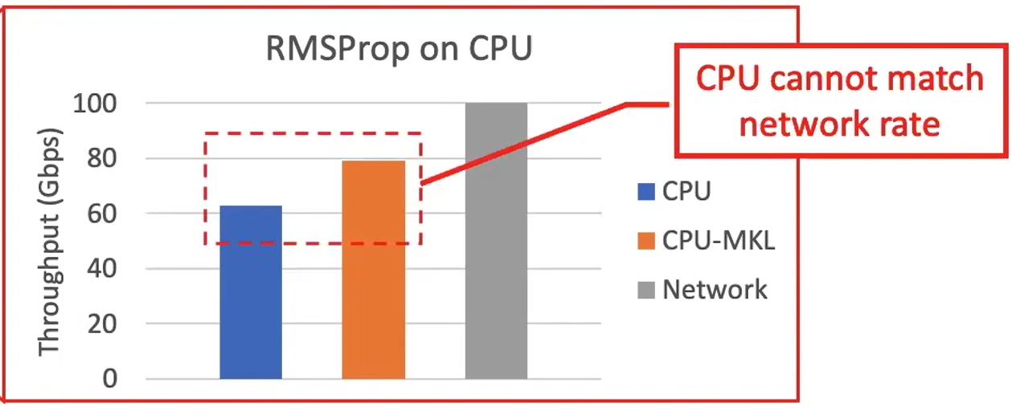
P3: The CPU Bottleneck

Slide 11
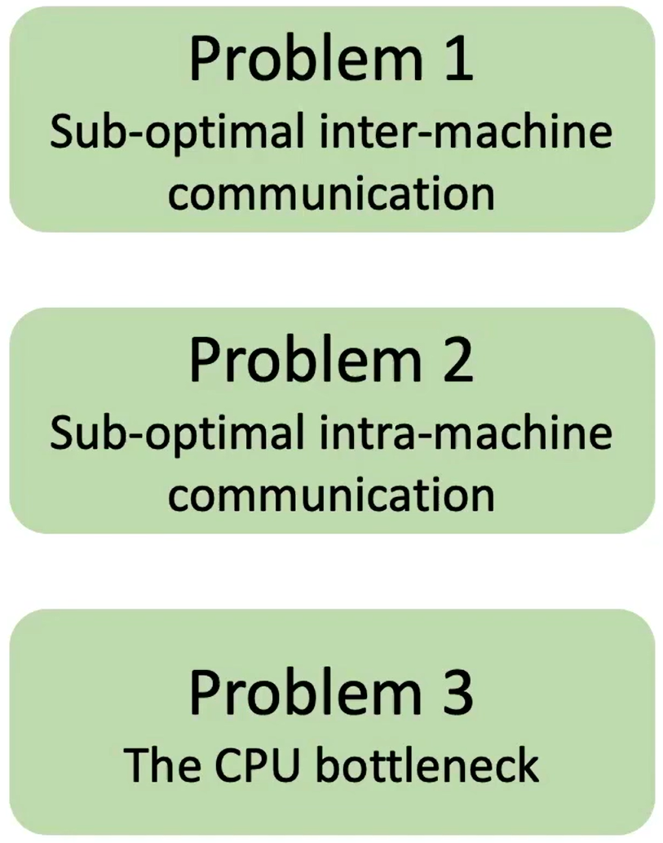
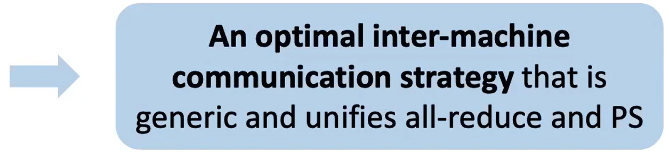
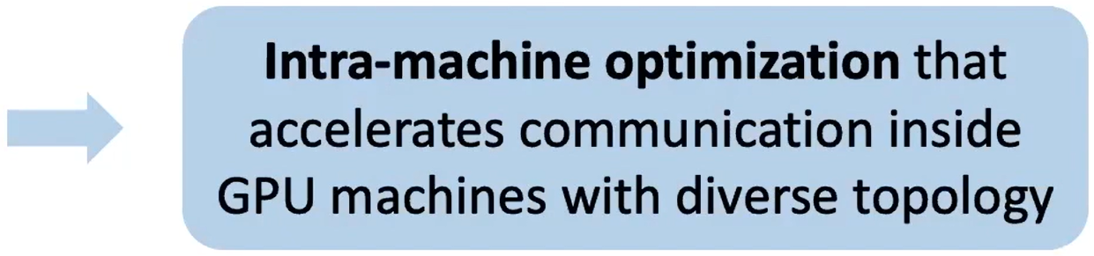
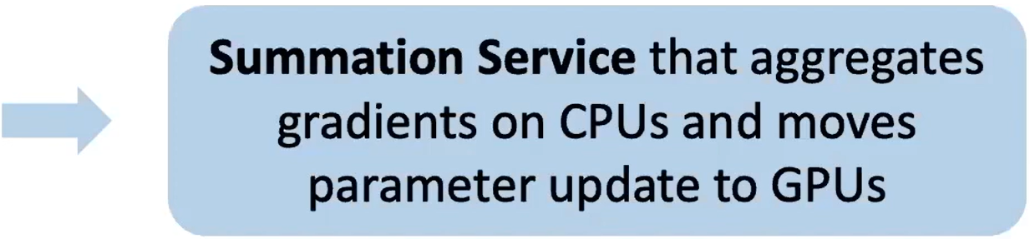

Slide 12
Outline
Background and Motivation
Design and Implementation
Evaluation

Slide 13
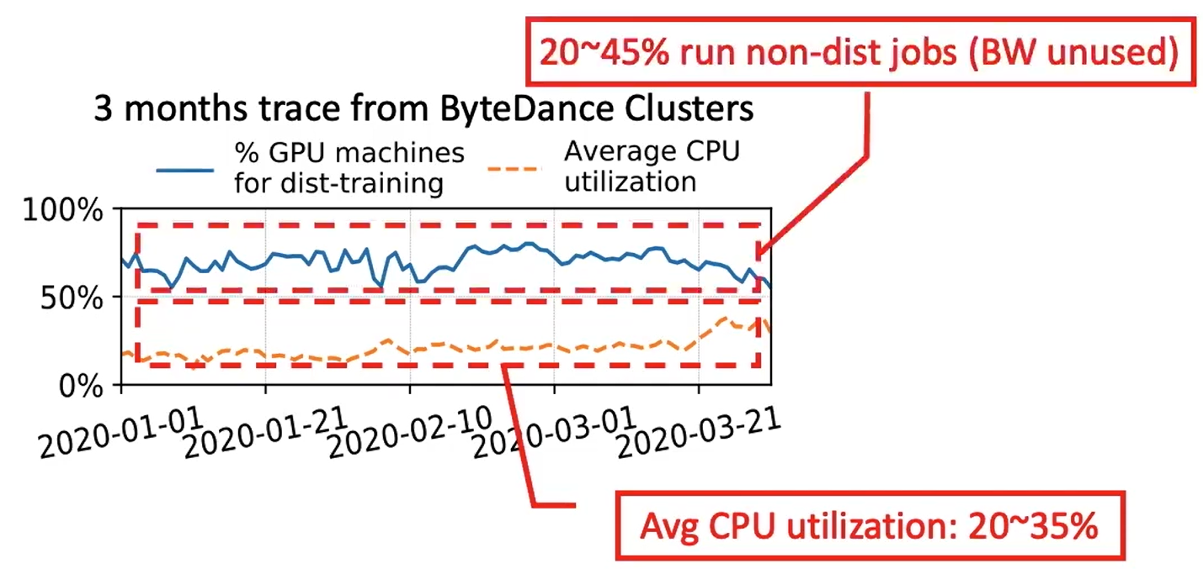
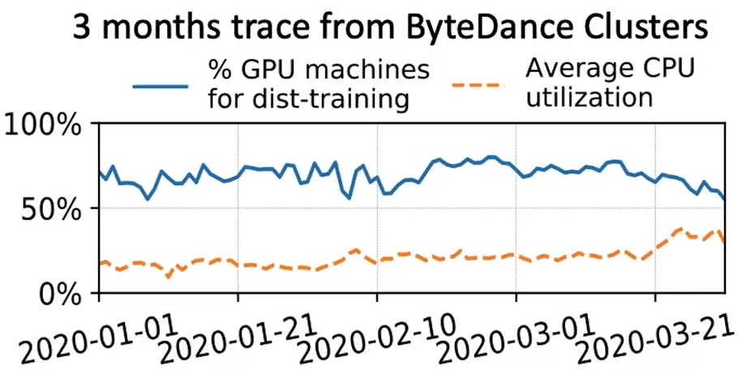
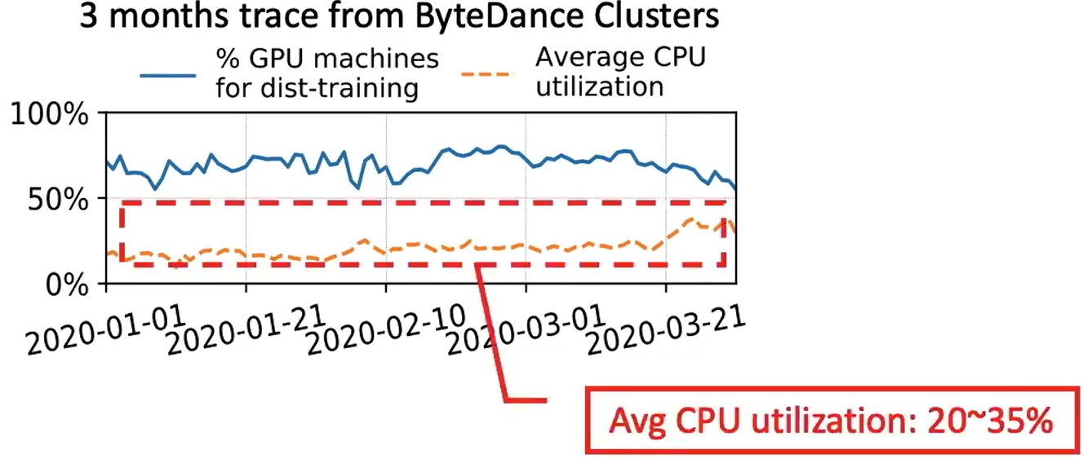
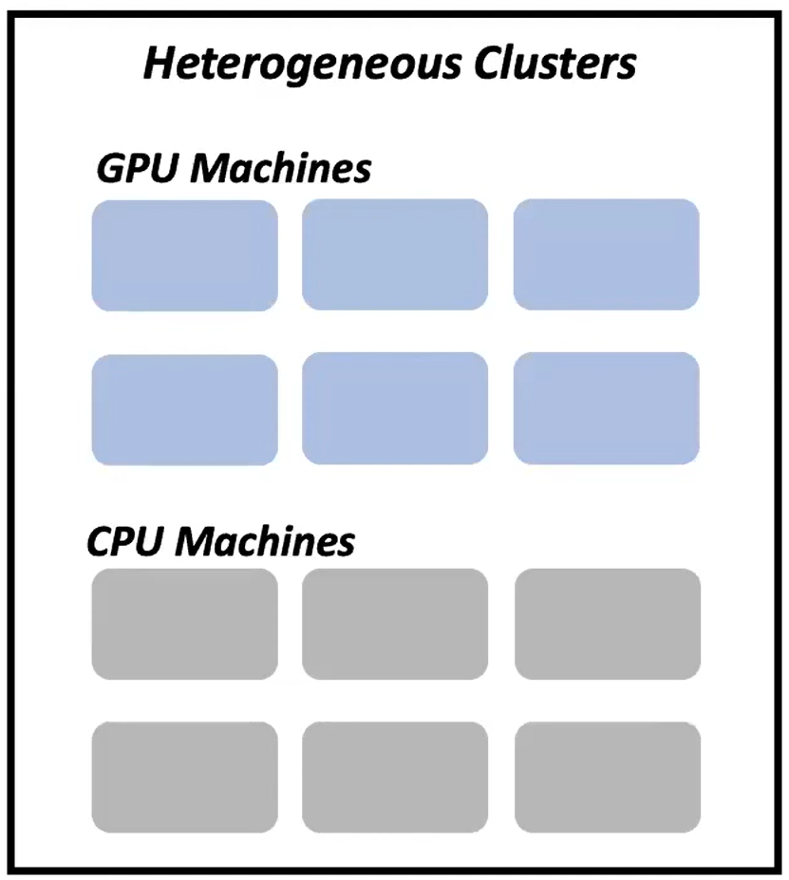
Opportunity and Design Goal
Opportunities: there are spare CPUs and bandwidth in heterogeneous clusters
Design goal: leverage and spare resources

Slide 14
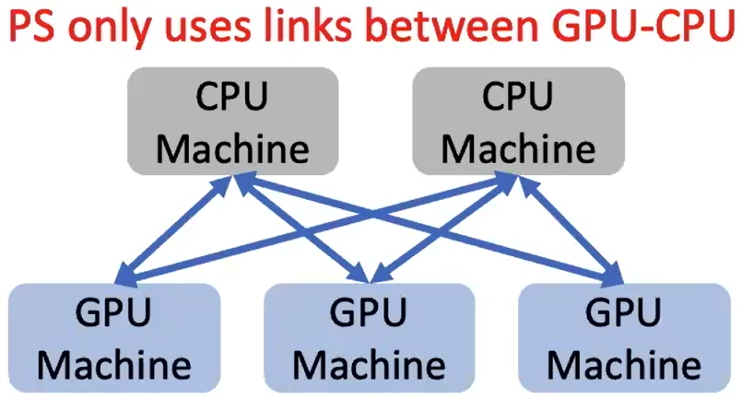
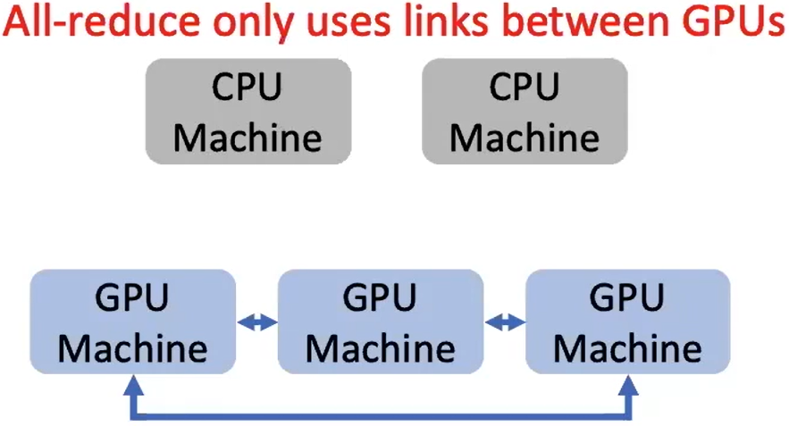
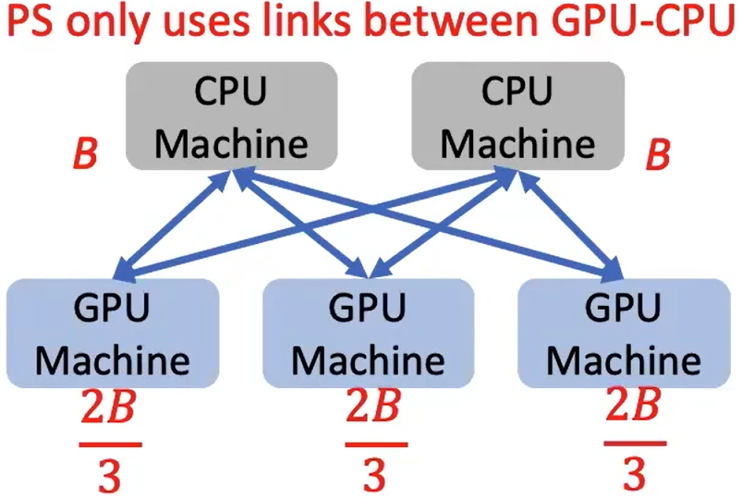
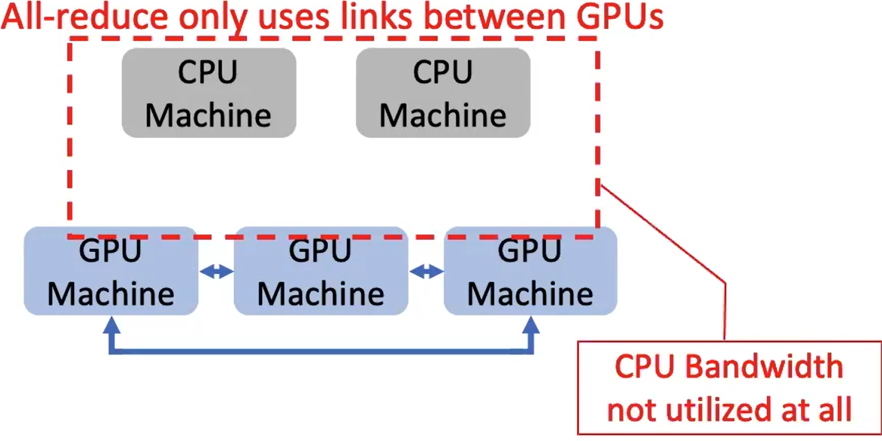
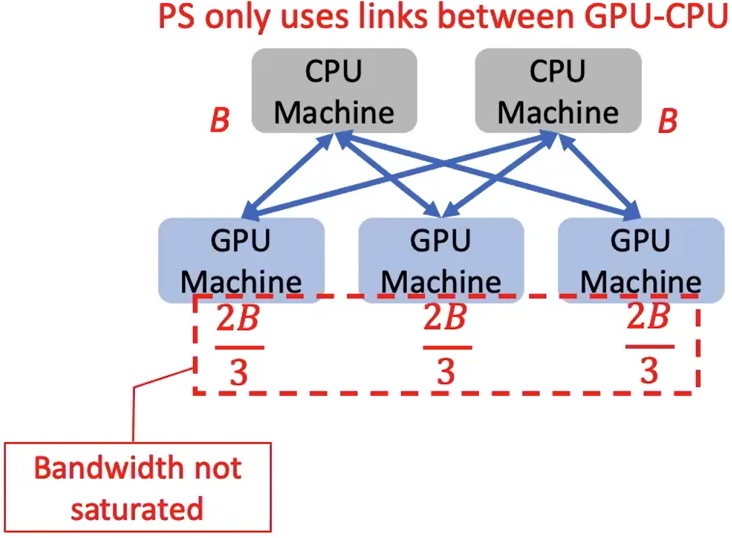
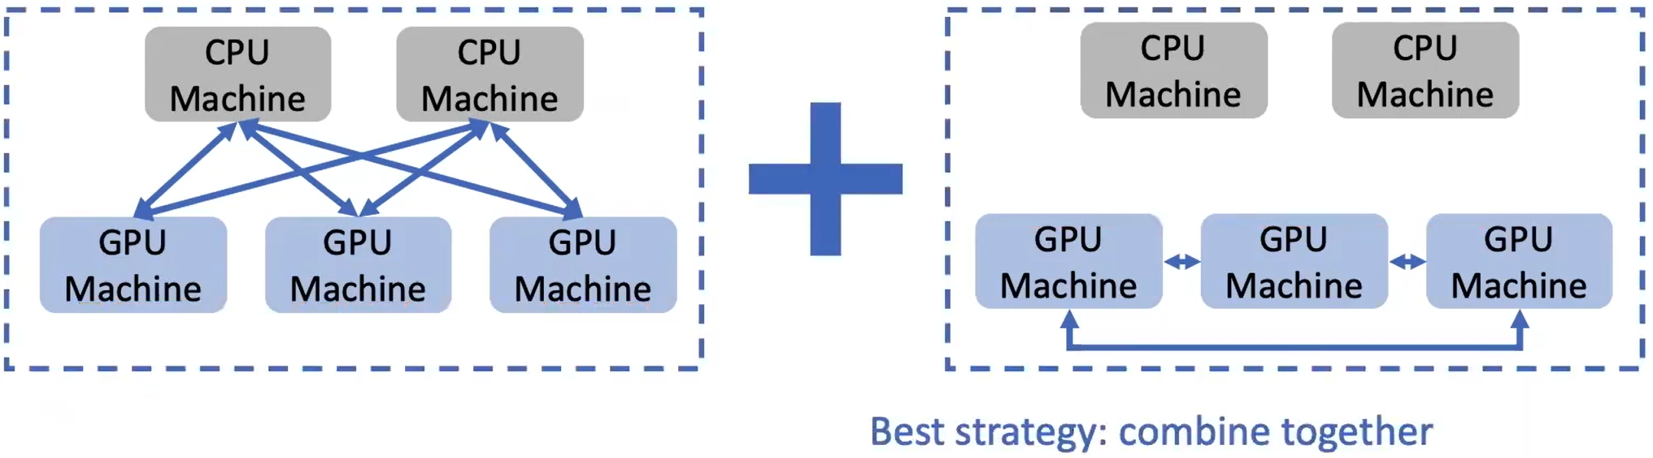
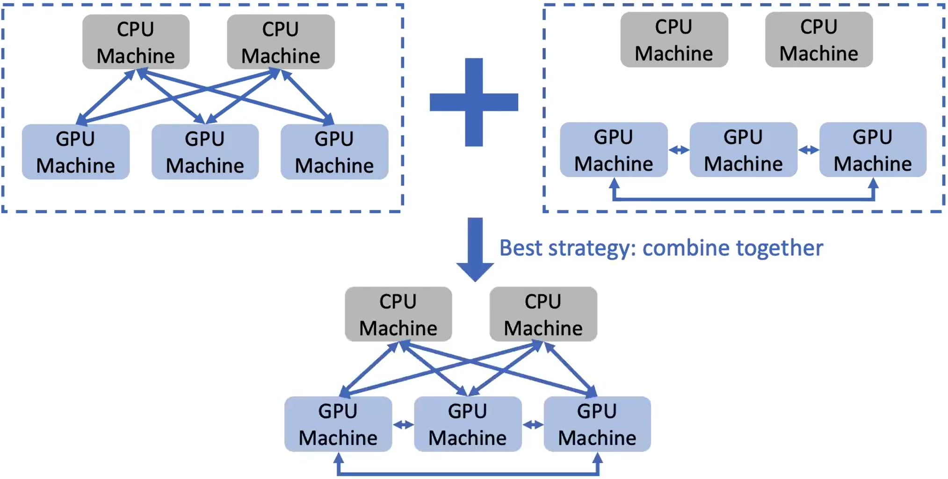
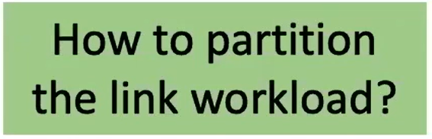
1. Inter-machine Communication

Slide 15
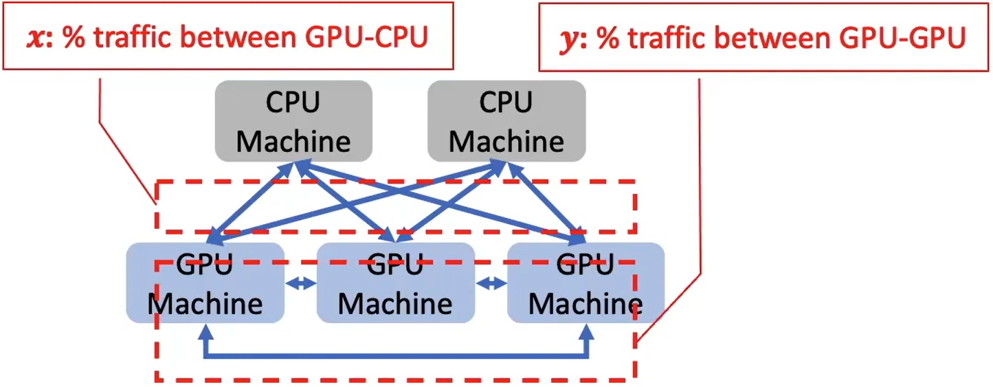
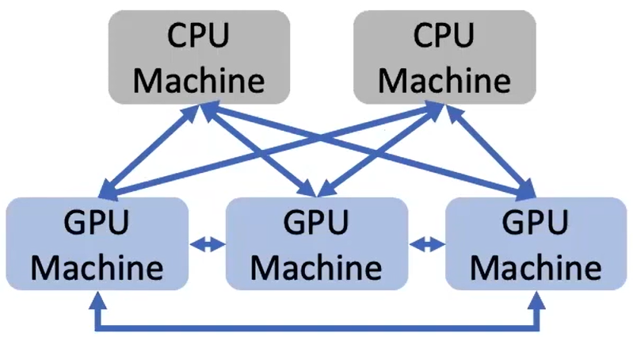
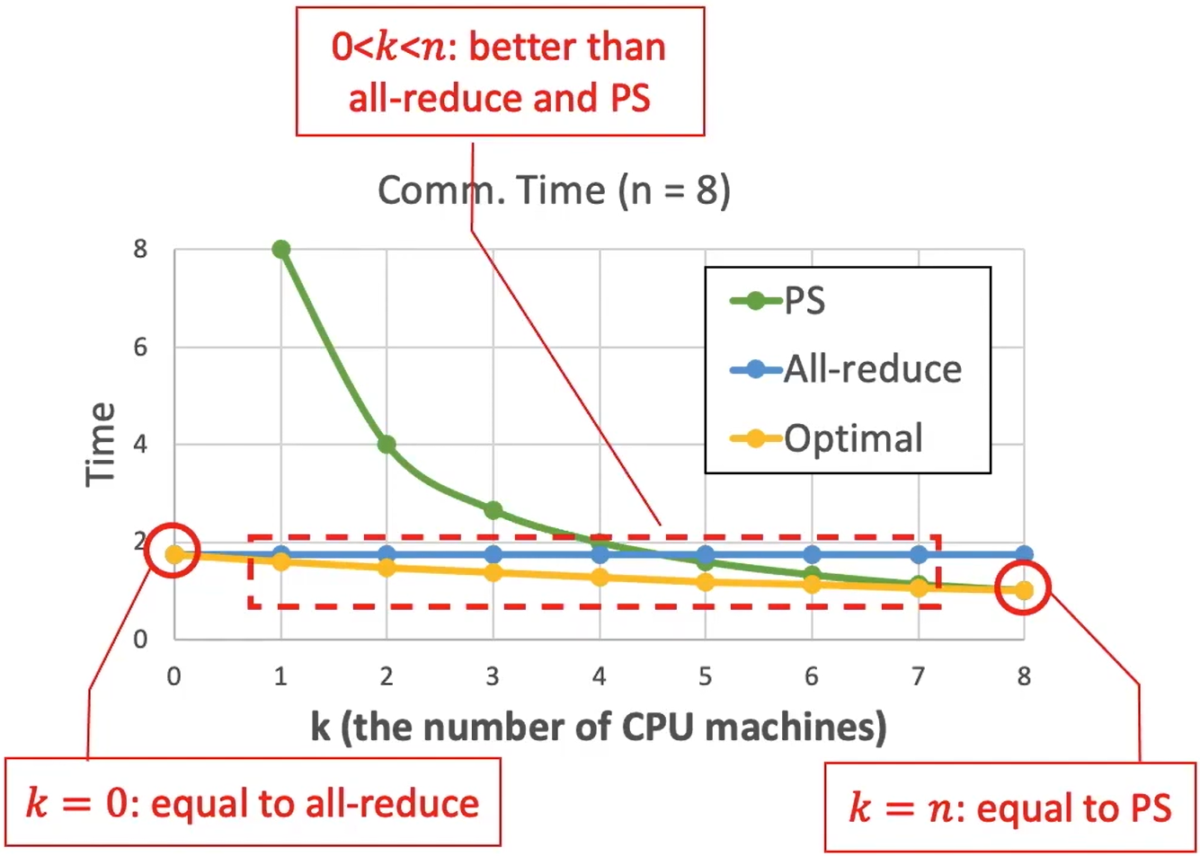
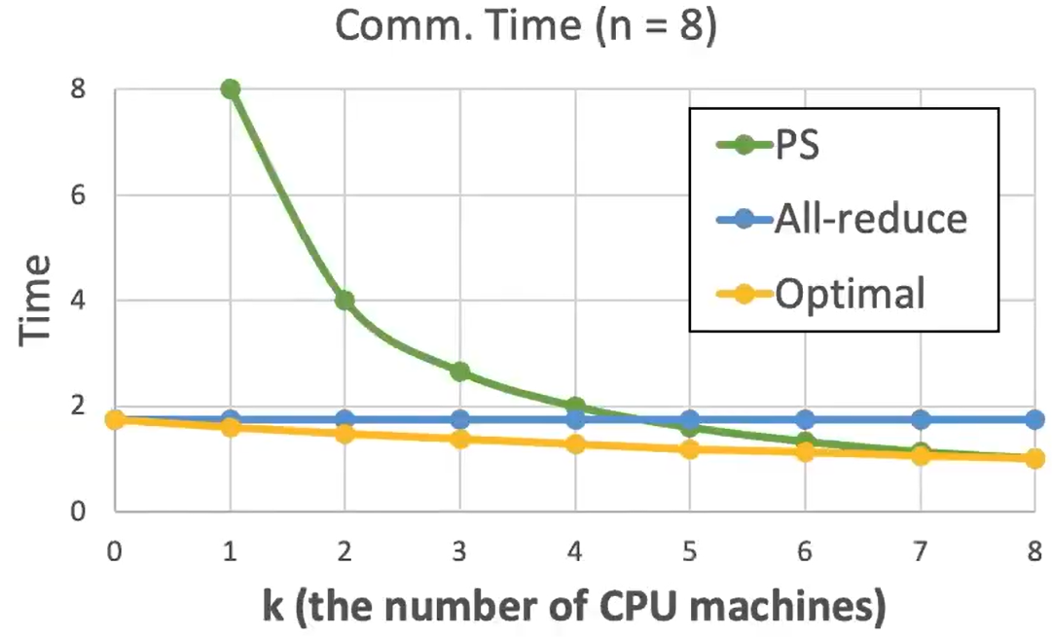
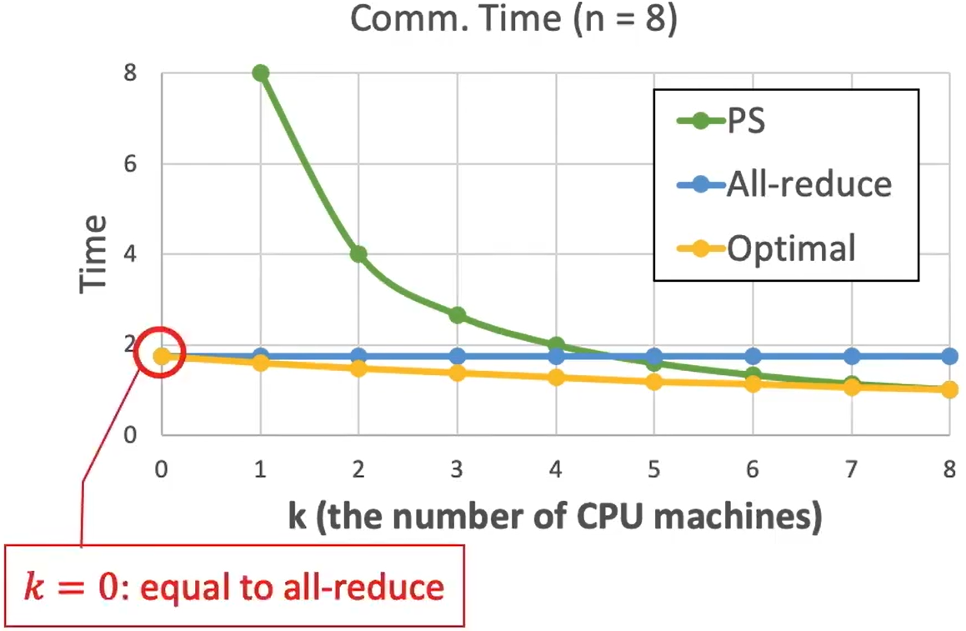
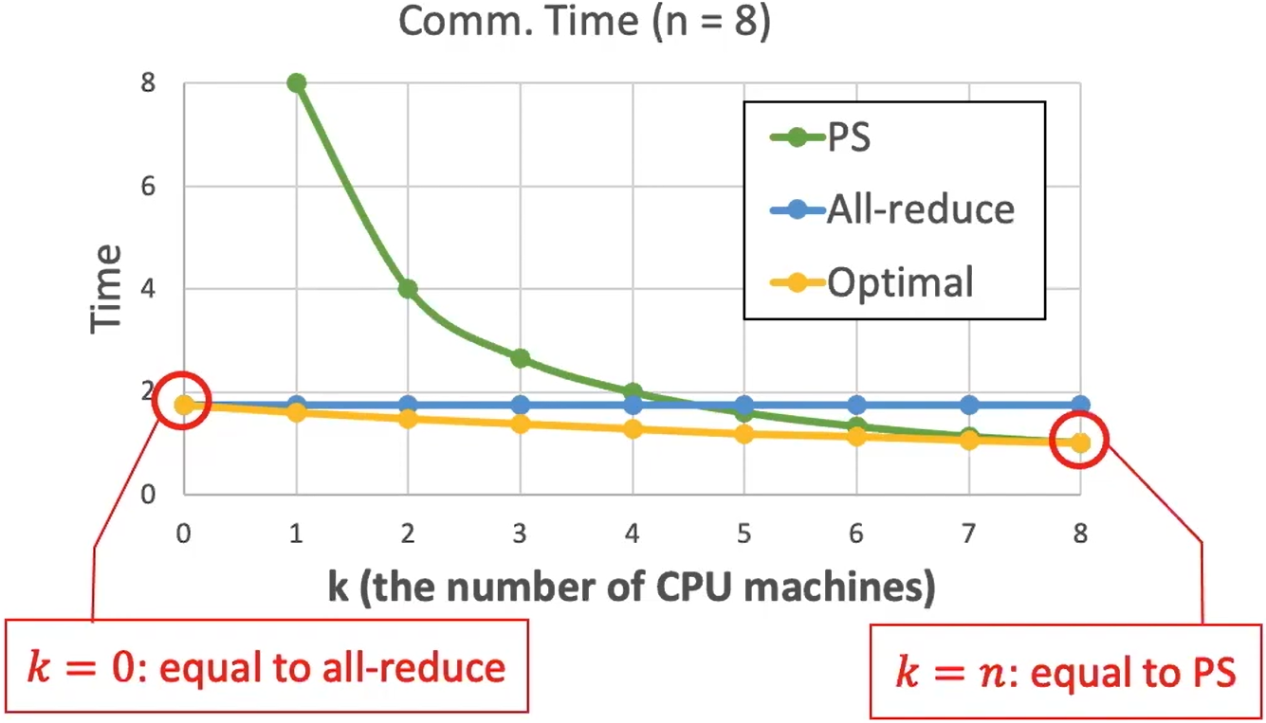
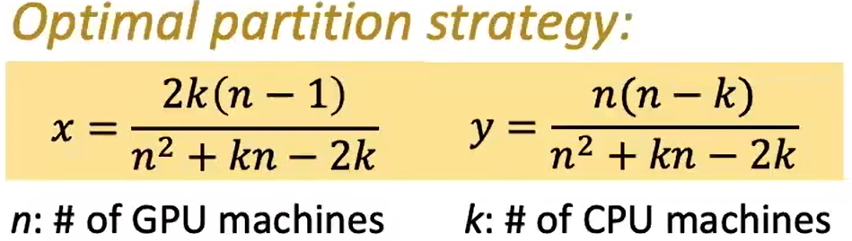
Best Partition Strategy
Proof

Slide 16
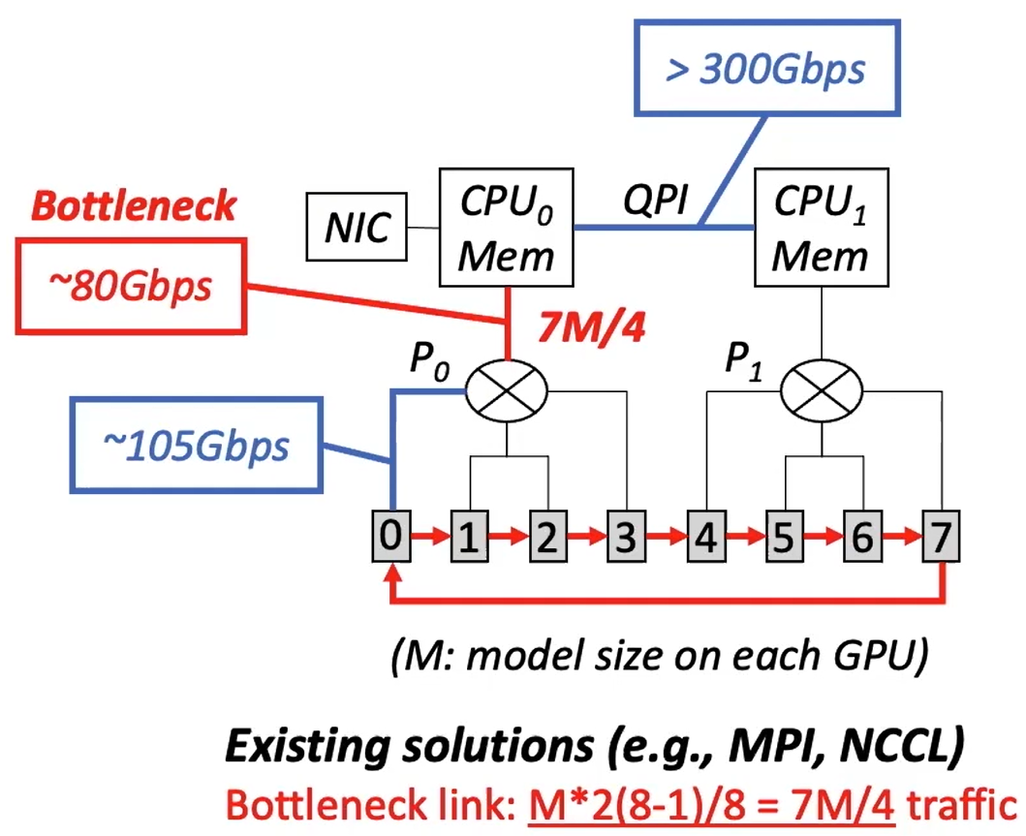
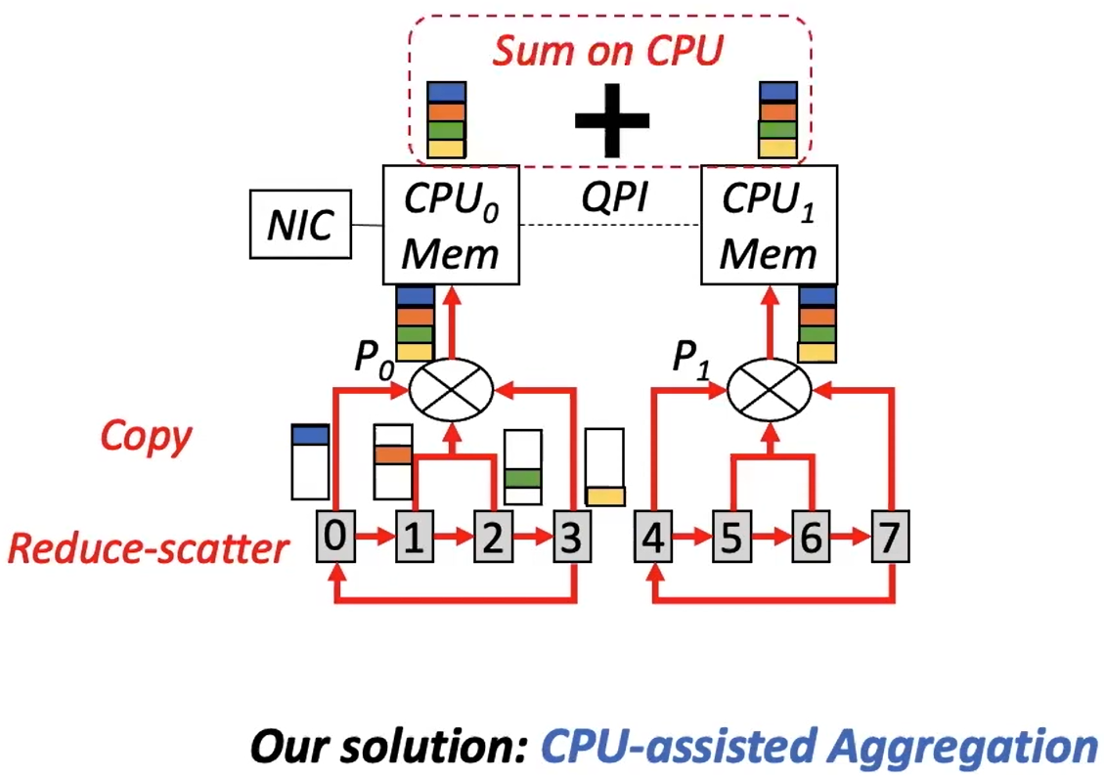
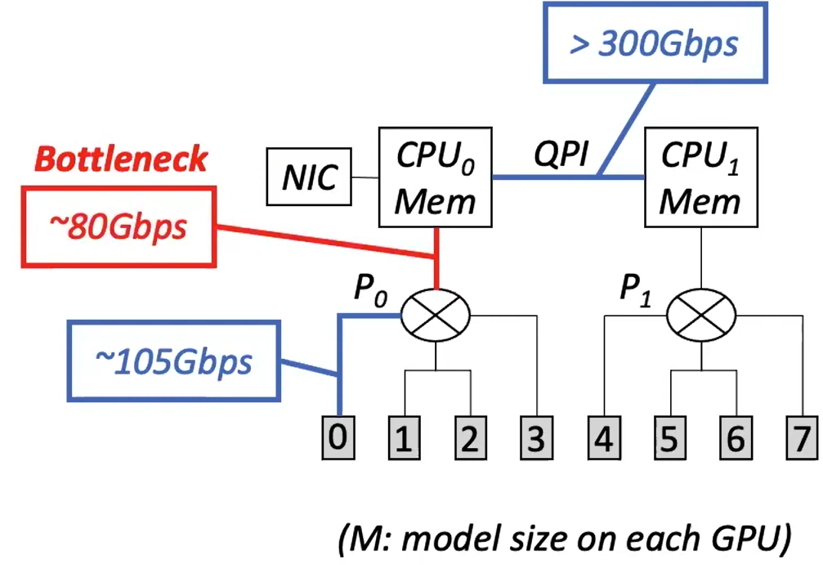






2. Intra-machine Communication

Slide 17

2. Intra-machine Communication
NVLink-based Topology
2 CPU (NUMA node)
4 PCIe switches，each connects 2 GPUs
GPUs are connected by NVLink, with a total bandwidth of 1.2 Tbps
NIC are hooked on one of the PCIe switches
Differences from PCIe only topology
No PCIE links are used when doing communication between GPUs
Therefore, CPU-assisted aggregation is not needed

Slide 18

2. Intra-machine Communication
Problem with NVLink-based topology
Asymmetric topology: NIC
GPU and NIC interfere on Switch P₀ – CPU₀
P₀ – CPU₀ link become the bottleneck
Solve: Reduce + Broadcast communication
Reduce all tensors to GPU₂
Copy reduced tensors to CPU₀
CS → SS → CS (aggregation on PS)
Copy aggregated tensors to GPU₂
Broadcast from GPU₂ to other GPUs
No more contention for link P₀ – CPU₀ . NIC can use 100 Gbps bandwidth.

Slide 19
2. Intra-machine Communication
Compared with NCCL solution
NCCL tends to use P₀ – CPU₀ which is closer to NIC
Contention on P₀ – CPU₀
Other topologies
Unique solution for unique topology
Guidelines for general topology
Don’t copy data between 2 GPUs, when they are on different PCIE switches
Minimize use of PCIE - CPU links shared by NIC and GPU

Slide 20
More Details in the paper
Design principles for different topology
Optimality analysis
Discussion about GPU Direct RDMA

Slide 21






3. Address the CPU Bottleneck

Slide 22





Summation Service

Slide 23










System Architecture

Slide 24

Usage and Deployment

Slide 25
Outline
Background and Motivation
Design and Implementation
Evaluation

Slide 26

Evaluation Setup

Slide 27



Inter-machine Communication

Slide 28


Intra-machine Optimization

Slide 29

End-to-end Scalability (up to 256 GPUs)

Slide 30




Breakdown of Performance Gains

Slide 31
A Quick Summary
What the papers are about
BytePS, a distributed machine learning system
What problems they solve
Optimal inter-machine communication
Topology-aware intra-machine optimizations
Address the CPU bottleneck with Summation Service
Why the problem is interesting
It points out the bottleneck in PS and Allreduce patterns, and solves them.
PS (modified) outperforms Allreduce from now on (works based on BytePS)

Slide 32
A Quick Summary
What is really new
A model that unifies Allreduce and PS
Analysis bottlenecks in depth
Why it's so neat
The solution is backed by strong mathematical proof.
The implementation has considered and utilized newly purposed progress in networking (papers published on recent years’ SIGCOMM).
The system is implemented by solid coding work. (17k lines of code, from PyTorch plugins and RDMA implementation to high level communication design)
Open source, results can be reproduced.

Slide 33
Q&A

Slide 34

设计
$M_{{SS}_{CPU}}=\frac{2(n−1)}{n^{2}+kn−2k}M, M_{{SS}_{GPU}}=\frac{n−k}{n^{2}+kn−2k}M$ 时， ${x=kM}_{{SS}_{CPU}},y=nM_{{SS}_{GPU}}$ 通信最优
证明：
对 GPU 机器，内部的 CS 向外发送 M 的数据，其中 $M_{{SS}_{GPU}}$ 发给内部的 SS 不通过网络；内部的 SS 接收除自身外 (n - 1) 台机器的 $M_{{SS}_{GPU}}$ 的数据。通信时间 $t_{g}$
$$t_{g}=\frac{M+(n−2)M_{{SS}_{GPU}}}{B}$$
相似的，若 k > 0，对 CPU 机器，通信时间 $t_{c}$
$$t_{c}=\frac{M_{{SS}_{CPU}}}{B}$$
CPU 机器与 GPU 机器的通信量总和应该满足
$$M=kM_{{SS}_{CPU}}+nM_{{SS}_{GPU}}$$
由实际通信时间 $t=max⁡(t_{c}, t_{g})$，故 $t_{c}=t_{g}$ 时最优，联立求解得证
Notes:
For English version, please refer to the paper.

Slide 35
设计 其他拓扑
通用思路
设 S_{n} 表示同时与显卡和网卡相连的 PCIe switch，S_{g} 表示只与显卡相连的 PCIe switch
如果 S_{n} > 0 且 S_{g} > 0，拓扑不对称，则应使用类似 NVLink-based 的方案，CS 使用 reduce + broadcast，保证 root GPU 不会和网卡竞争带宽
如果 S_{n} = 0 或 S_{g} = 0，拓扑对称，则应使用类似 PCIe-only 的方案，CS 使用 reduce-scatter 和 allgather 平衡 PCIe switch 间的流量。如果没有部署 NVLink，还应该使用 CPU-assisted aggregation
Notes:
For English version, please refer to the paper.

Slide 36
设计 其他拓扑
其他常见拓扑
多网卡拓扑：只是改变了 S_{n} 和 S_{g} 的值，上述规则适用
GPU-direct RDMA (GDR)
GDR 可以减少不必要的 PCIe 通信
要求 GPU 和 RDMA 网卡在同一个 PCIe switch 上，否则即使使用 100GbE 网卡可能也难以达到 50Gbps 带宽
不符合 PCIe-only 的特点，NVLink-based 已经不存在 PCIe 瓶颈
大部分云平台如 AWS 并不支持 GDR，所以 BytePS 不支持 GDR
展望未来
设计一种分析器，自动检测拓扑，测量带宽，生成最佳策略

Slide 37


设计 PCIe Only
最优性分析
抽象成层次化图 G = (V, E)
N 为叶子节点，GPU
S 为中间节点 PCIe switch
C 为 CPU 节点组
$V=N∪S∪C$
边 $e\left(v_{x}, v_{y}\right)$ 表示 $v_{x}$ 和 $v_{y}$ 间的链路，带宽记为 $b\left(v_{x}, v_{y}\right)$ ，全双工上下行对等
$t\left(v_{x}, v_{y}\right)$ 表示从 $v_{x}$ 发往 $v_{y}$ 的数据量
记 p 为 switch 的个数，每个 switch 连接 n 个 GPU
假设 G 是对称图，树的每一层的带宽相同
假设内存带宽和 QPI 带宽远大于 PCIe 带宽，不会成为瓶颈
Notes:
For English version, please refer to the paper.

Slide 38

设计 PCIe Only
最优性分析
目标：从 N₀ GPU 到 N_{pn-1} 的所有 GPU 之间数据求和
两种策略
CPU-assisted aggregation，负责 y 比例的数据
暴力复制（GPU 复制所有数据到 CPU），负责 x 比例的数据通信
x + y = 1
Switch 和 CPU 之间的通信包含 n 次暴力复制和一次 CPU-assisted aggregation
$t\left(S_{j}, C_{j}\right)=n∙xM+\frac{yM}{n}∙n=\left(nx+y\right)M$
GPU 到 switch 之间的通信包含 1 次暴力复制和完整的的 CPU-assisted aggregation
$t\left(N_{j}, S_{j}\right)=xM+(\frac{2\left(n−1\right)}{n}+\frac{1}{n})yM=\left(x+\frac{2n−1}{n}y\right)M$
Notes:
为什么需要暴力复制？
从数字上理解，可以调节两部分通信受 n 影响的不同，从而在求最优时，均衡两部分通信的时间

Slide 39


设计 PCIe Only
最优性分析
作业完成时间 $J=max⁡(\frac{t\left(N_{i},S_{j}\right)}{b\left(N_{i},S_{j}\right)},\frac{t\left(S_{j},C_{j}\right)}{b\left(S_{j},C_{j}\right)})$
论文中的实验集群， $b\left(N_{i},S_{j}\right)=b\left(S_{j},C_{j}\right)=13.1GB/s$，M = 1GB，n = 4
$J=max⁡(\frac{3x+1}{13.1},\frac{7−3x}{52.4})$
x* = 1/5 时，最优 J* = 0.129 s
对比纯 CPU-assisted aggregation J = 0.141s，与最优只差 9%
暴力复制严重依赖内存，与 CPU-assisted aggregation 相比需要 4 倍 CPU 带宽，而 CPU 带宽并没有 4 倍 PCIe 带宽那么多，尤其是 FP16 求和
综上，论文完全采用 CPU-assisted aggregation
Notes:
以我笔记本为例，Ice Lake-U 3200C20，双通道内存带宽 328 ~ 372 Gbps (40 ~ 46 GB/s)
根据他 QPI 猜测，大概是 Ivy Bridge EP 的处理器，以 E5 4660 v2 为例，其 4 通道内存带宽为 61132.8 (59.7 GB/s)
根据后文判断，实际应该是 Xeon Gold 6142 或 6130 或 Intel 不零售的 Xeon Platinum 处理器，支持 2666 六通道，按说应该内存带宽不会瓶颈

Slide 40

设计 PCIe Only
最优性分析
与环 allreduce 对比，$J_{ar}=\frac{2\left(np−1\right)M}{np∗b_{bottleneck}}=\frac{M}{b_{bottleneck}}\frac{2(np−1)}{np}$
CPU-assisted aggregation $J_{ca}=\max\left(\frac{t\left(N_{i},S_{j}\right)}{b\left(N_{i},S_{j}\right)},\frac{t\left(S_{j},C_{j}\right)}{b\left(S_{j},C_{j}\right)}\right)=\frac{M}{b\left(S_{j},C_{j}\right)}max⁡(1, \frac{2n−1}{kn})$，其中 $k=\frac{b\left(N_{i},S_{j}\right)}{b\left(S_{j},C_{j}\right)}$
实验环境下，k = 1， $b_{bottleneck}<b\left(S_{j},C_{j}\right)$，由此 $J_{ca}<J_{ar}$
代入数据，p = 2, n = 4, $b_{bottleneck}=80 Gbps$, $b\left(S_{j},C_{j}\right)=105 Gbps$， $J_{ca}$ 比 $J_{ar}$ 小 23.7%
Notes:
根据他 QPI 猜测，大概是 Ivy Bridge EP 的处理器，以 E5 4660 v2 为例，单颗 CPU 40 条 PCIe 通道，k 不可能等于 1
根据后文判断，实际应该是 Xeon Gold 6142 或 6130 或 Intel 不零售的 Xeon Platinum 处理器，具有 48 个 PCIe 通道，才能满足 k = 1

Slide 41
实现
定位 RDMA 性能问题
机器间通信使用 RDMA RoCEv2 协议，100 GbE 网卡，全双工网络
RDMA 内存管理
传统实现：单边 RDMA 操作（READ 和 WRITE）需要两次通信
获得远程地址
读/写数据
内存“零拷贝”：使用 RDMA WRITE
DNN 训练每轮发送数据“位置”相同
第一次通信前初始化张量、注册 RDMA 网卡缓冲区、交换远程地址
之后每轮重用
Notes:
RDMA over Converged Ethernet
v1: 以太网链路层协议
v2: 以太网网络层协议，可以被路由
与 InfiniBand 对比
InfiniBand：如何在 InfiniBand 网络上进行 RDMA，集群内
RoCE：如何在以太网上进行 RDMA

Slide 42
实现
定位 RDMA 性能问题
定位慢接收现象
SIGCOMM 2016，《RDMA Over Commodity Ethernet at Scale》
网卡发送 PFC (Priority flow-control) 到网络上导致网络变慢
RDMA loopback traffic can cause internal incast 导致网卡产生 PFC
当 CS 和 SS 都在 GPU 节点上时消耗 CPU-NIC PCIe 带宽
使用原生 RDMA 操作时，NIC DMA 无法处理，导致 NIC 上 2:1 incast
RX 和 loopback 两个输入，DMA to memory engine 一个输出
解决方式：实现了一个共享内存数据通路，当 CS 和 SS 在同一个节点时使用
Notes:
RDMA Over Commodity Ethernet at Scale
https://www.microsoft.com/en-us/research/wp-content/uploads/2016/11/rdma_sigcomm2016.pdf
TCP Incast
https://www.usenix.org/system/files/login/articles/chen12-06.pdf

Slide 43
实现
定位 RDMA 性能问题
定位慢接收现象
RDMA 不使用“页对齐”的内存地址会触发 PFC
猜想硬件 DMA 要求每个传送单元页对齐，如 4096 字节
解决方式：使用页对齐的内存地址，减少被覆写的页数
RDMA NIC RX 性能会被并发的发送所影响
解决方式：发送方每个 RDMA WRITE 发送一个 scatter-gather entry
BytePS 使用 RDMA/RoCEv2 来解决多对一发送的 incast 问题
避免了 TCP/IP 的 incast 和丢包问题
使用 lossless fabric 和 DCQCN 做拥塞控制
Notes:
DCQCN：SIGCOMM 2015 《Congestion Control for Large-Scale RDMA Deployments》
https://www.microsoft.com/en-us/research/wp-content/uploads/2016/02/lossless.pdf
一种 RDMA 拥塞控制算法

Slide 44

Summation Service 异步训练
定理：BytePS 的异步算法和 PS 的异步并行算法等价
证明
记 optimizer 为函数 f，则 optimization 操作可以表示为 $w←w+f(g_{i,t})$， $g_{i,t}$ 表示 CS_{i} 在第 t 轮更新时的梯度，$i∈\left[0,n−1\right], t∈[1,T]$
记 w_{ps} 是 PS 的参数，w_{byteps} 是 BytePS 的参数
记 w_{i, t} 是 PS 的 worker 或 BytePS 的 CS 在第 t 轮的参数
初始化 CS 和 SS 的参数都为 w₀，T 轮更新后
$$w_{ps}=w_{0}+\sum_{t=1}^{T}{\sum_{i=0}^{n−1}{f(g_{i,t})}}$$
$$w_{byteps}=w_{0}+\sum_{t=1}^{T}{\sum_{i=0}^{n−1}{∆w_{i,t}}}$$

Slide 45

Summation Service 异步训练
证明：$w_{ps}=w_{0}+\sum_{t=1}^{T}{\sum_{i=0}^{n−1}{f(g_{i,t})}}=w_{byteps}=w_{0}+\sum_{t=1}^{T}{\sum_{i=0}^{n−1}{∆w_{i,t}}}$
若能对 $∀i, t$ 证明 $f\left(g_{i,t}\right)=∆w_{i,t}$ 则原式得证，下面采用归纳法证明
t = 1 时，
PS 的 worker_{i} 推送 $g_{i,1}$ 到 PS，收到更新的梯度 $w_{ps,1}=w_{0}+f\left(g_{i,1}\right)$
BytePS 的 CS_{i} 推送 $f\left(g_{i,1}\right)$ 到 SS，得到更新 $w_{byteps,1}=w_{0}+f\left(g_{i,1}\right)$
故 t = 1 时， $∆w_{i,1}=f\left(g_{i,1}\right)$ 成立
若 $t=k(k≥1)$ 时，原式成立，则 $g_{i,k+1}$ 由同一个 $w_{k}$ 计算得到，相似的，可得
$w_{ps,k+1}=w_{k}+f\left(g_{i,k+1}\right)$， $w_{byteps,k+1}=w_{k}+f\left(g_{i,k+1}\right)$
故 t = k + 1 时， $∆w_{i,k+1}=f\left(g_{i,k+1}\right)$
综上所述，对 $t∈ℕ,$ $∆w_{i,t}=f\left(g_{i,t}\right)$ 成立
故 $w_{ps}=w_{byteps}$ 得证，BytePS 异步算法与 PS 的 Asynchronous Parallel 等效

